Slide 1
Warm Place
STUN(Strongest in the Universe)팀

Slide 2
CONTENTS
01
02
03
04
05
상황분석
서비스 구성
구현계획
프로토타입
팀소개

Slide 3
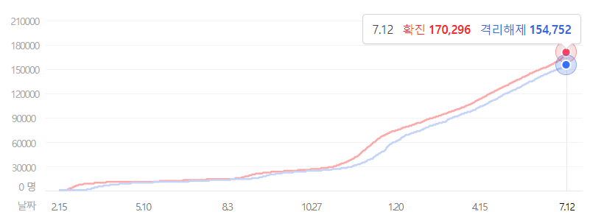
STUN
01 상황분석
- (1) 추진배경

Slide 4
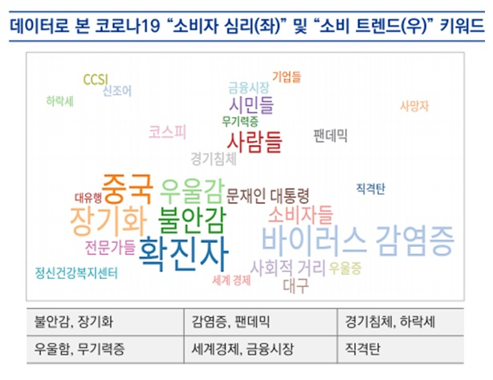
STUN
01 상황분석
- (2) 시장분석

Slide 5






STUN
01 상황분석
- (3) 경쟁사분석
유저확보+
기능 확장 가능
당일예약,
가게유저↓
예약+식당정보
+유저↓
식당정보,
+유저↓

Slide 6
STUN
01 상황분석
- (4) 서비스소개
가게의 상세 정보
인구 밀집
데이터 제공
예약서비스

Slide 7
STUN
01 상황분석
- (5) 자사 SWOT분석
S
O
Strength
Opportunity
지역 상권 활성화
선택권 제공
Strength
Strength
Strength
Strength
Strength
Strength
W
T
Weakness
Threat
인지도,사용자 부족
타업체 기능 추가
Strength
Strength
Strength
Strength
Strength
Strength

Slide 8
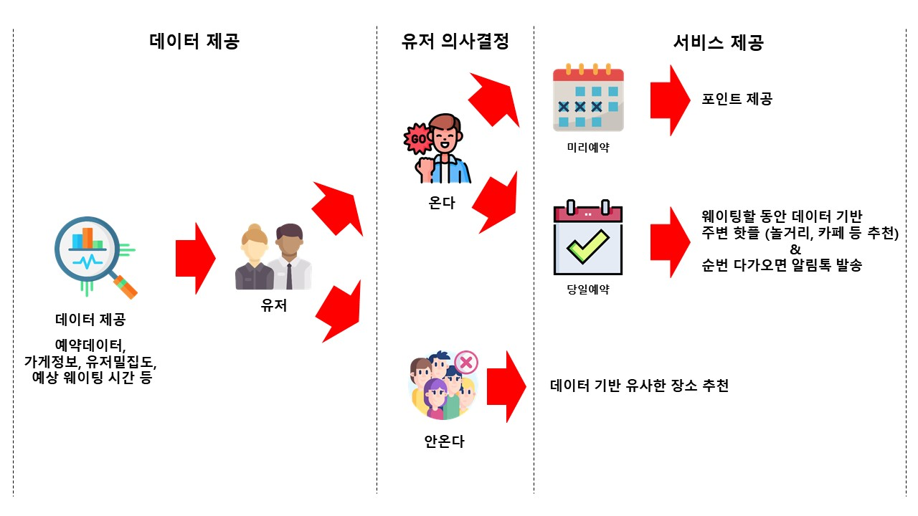
STUN
02 서비스 구성도

Slide 9





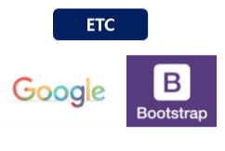
STUN
03 구현계획
- (1) 개발환경

Slide 10
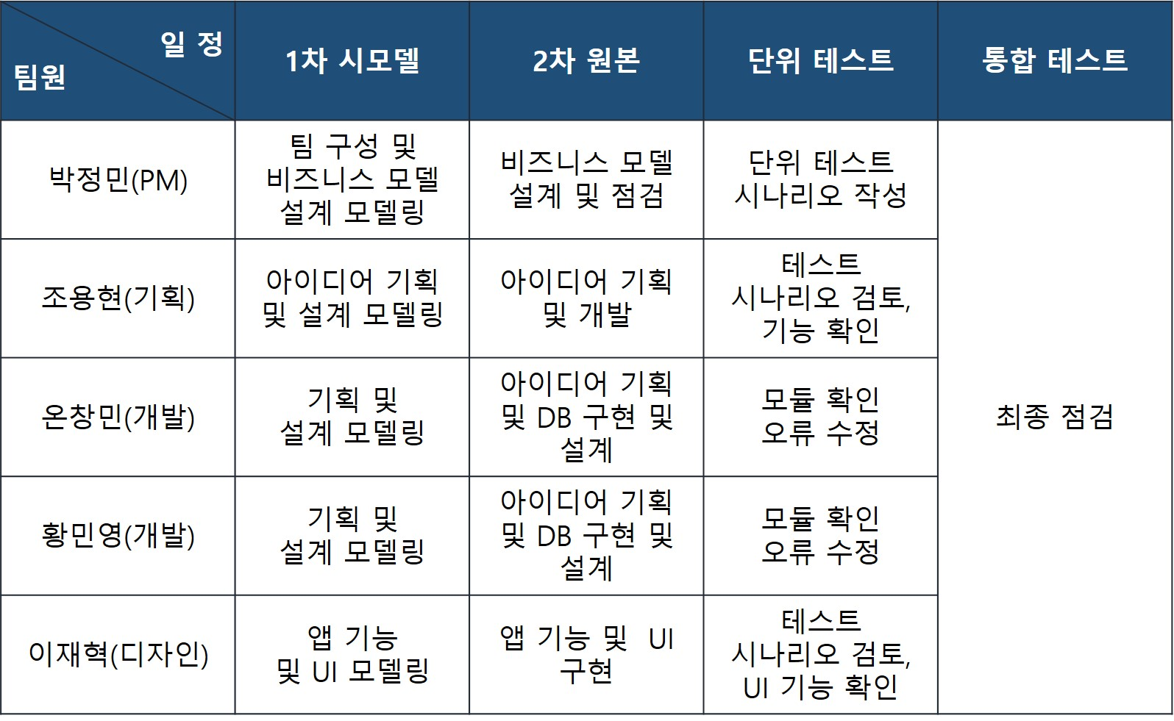
STUN
03 구현계획
- (2) 개발일정

Slide 11
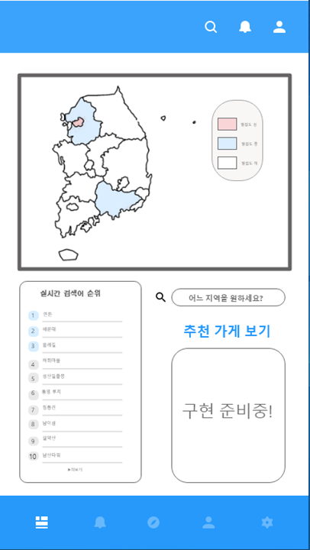
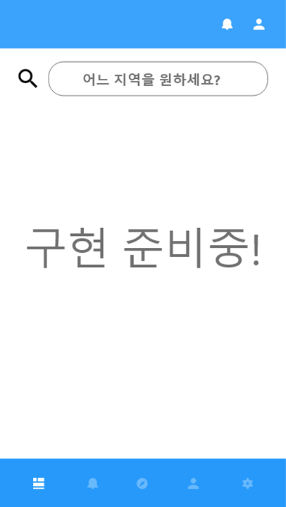
STUN
04 서비스 디자인
- (1) 메인+검색
검색/알림/예약내역
실시간 인구 밀도 데이터 제공
실시간 검색어 안내 기능
가게 후기/ 알림관리/웹연결/
유저정보관리/어플설정관리
원하는 지역 및 가게 검색

Slide 12
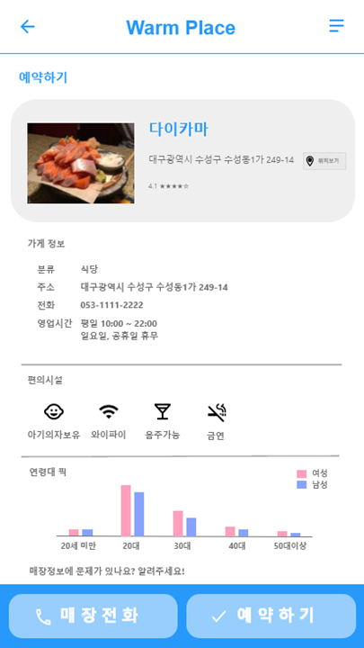
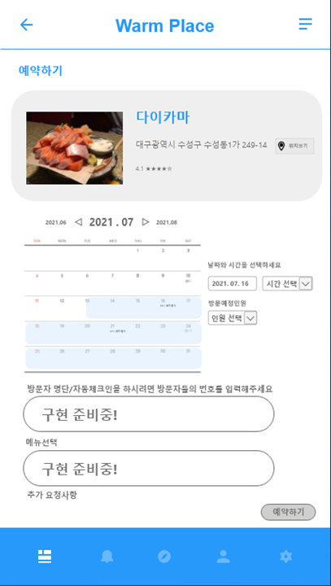
STUN
04 프로토타입
- (2) 미리예약
가게
정보
제공
예약 상세내역 설정
예약창 이동

Slide 13
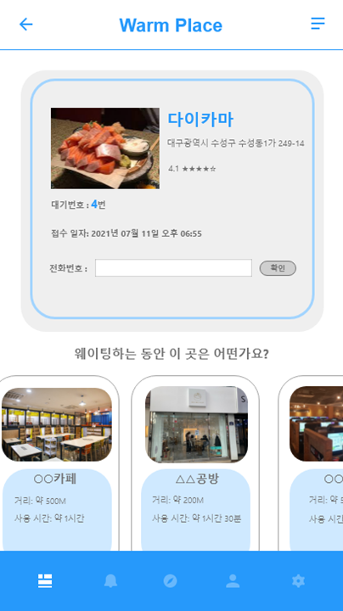
STUN
04 프로토타입
- (3) 당일예약
전화번호 입력시 당일예약 진행
웨이팅 동안 이용가능한 주변 장소 추천

Slide 14
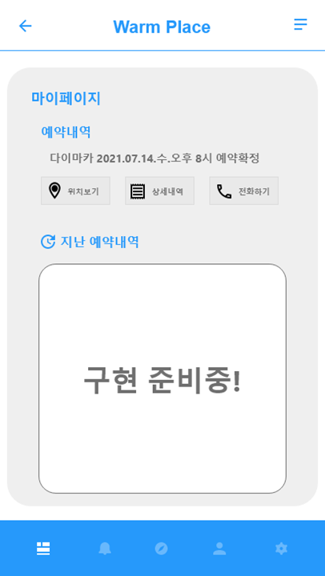
STUN
04 프로토타입
- (4) 마이페이지
로고를 클릭 하면 메인화면으로 이동
예약 내역, 지난 예약 관리

Slide 15





STUN
05 팀소개
박정민
PM
조용현
이재혁
UI
온창민
황민영
기획
개발
개발

